Slide 1
3.9.1 과제 정의
3.9 원스톱 의안 관리 체계 구축
3. 추진과제 구현방안 수립
과제 정의 : 원스톱 의안 관리 체계 구축
목적 | 경기도의회의 의안 처리 절차를 디지털 방식으로 전환하고, 의안 이력의 체계적 관리 및 통계·현황정보 제공
추진배경 | 디지털 기반의 의안 업무 프로세스 필요 디지털 기반의 의안데이터 관리 체계 필요 의안정보에 대한 사용자 접근성 향상 필요 |  |  | 기대효과 (정성적) | 의안 처리 업무 프로세스 수립을 통한 업무 효율성 향상 의안 데이터 관리 체계 구축을 통한 의안 이력 및 현황 관리 의안 검색 및 통계 등 서비스 편의 기능 제공을 통한 생산성 제고
세부과제 | No. | 세부과제명 | 주요 내용
 | 1 | 표준 의안처리 체계 구축 | 디지털 기반 의안 관련 표준 업무 프로세스 수립 표준 업무 프로세스 기반 목표 시스템 설계
 | 2 | 모바일 의안서비스 체계 구축 | 사용자 편의성 향상을 위한 모바일 기반 의안서비스 체계 설계 조례 청구 신청부터 공포에 이르는 과정의 진행상태와 처리결과 알림 서비스 구축
 | 3 | 통합문서관리 체계 구축 | 의안업무 및 다양한 업무에서 생산되는 콘텐츠를 생에주기에 따라 관리할 수 있는 통합 문서관리체계 구성
고려사항 | 의안에 대한 통합적인 관리체계 마련 및 사용자의 편의성을 고려한 시스템 설계 필요

Slide 2




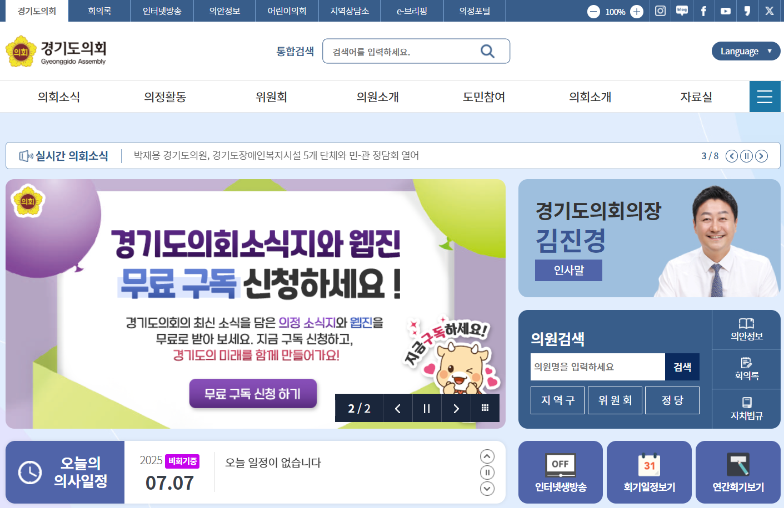
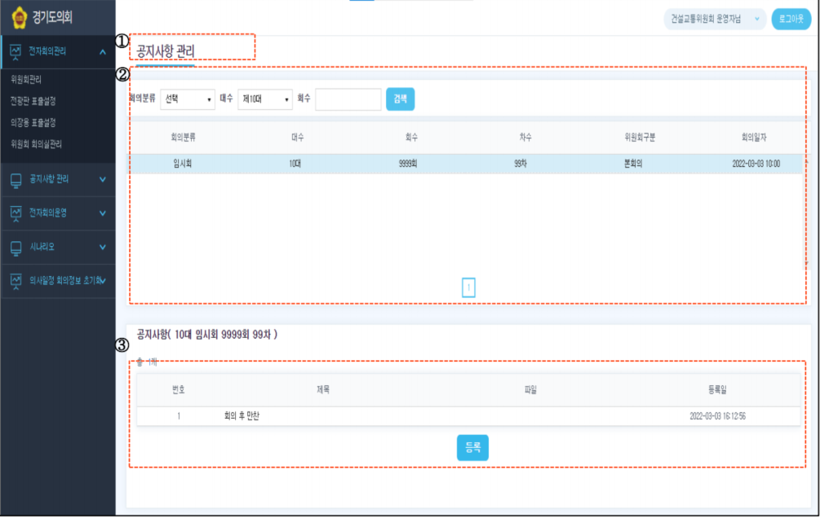
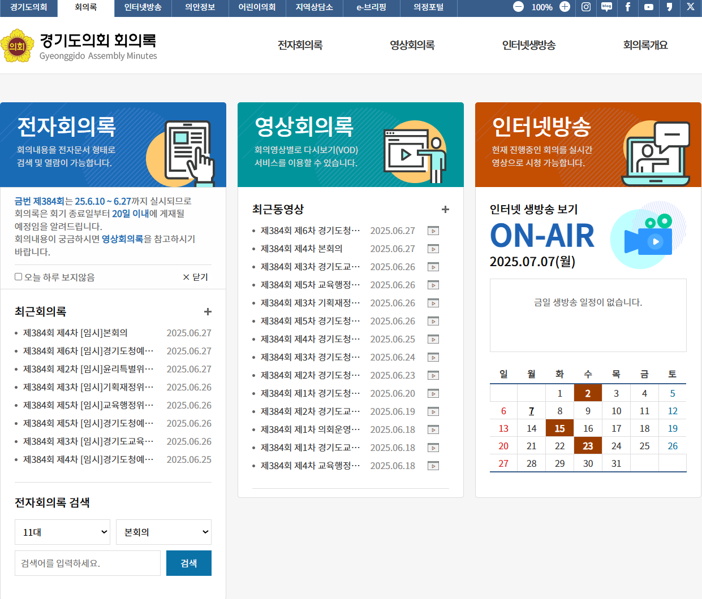





3.9.2 주요 변화
3.9 원스톱 의안 관리 체계 구축
3. 추진과제 구현방안 수립
경기도의회의 의안 처리 절차를 디지털 방식으로 전환하고, 의안 이력의 체계적 관리 및 통계·현황정보 제공을 통해 업무 효율성과 생산성 제고
AS-IS
TO-BE
의안 자료
수기 등록
의안자료
개별 파일 관리
(USB, 다운로드)
원스톱 의안관리 체계 구축
사무처
의안 처리 업무 프로세스수립
의안관리 시스템
의안 등록관리
연서 관리
접수 관리
현황 관리
심의 관리 등
발의조례안
의안발의서
의장보고서
의원연서
의안접수 등
홈페이지
전자회의 시스템
회의록 시스템
창구 일원화
의안 업무
처리 프로세스
부재
현재 의안의 상태는?
의안자료
통합검색 불가
의원
의안 자료
사무처
의안 자료
의안 자료
의안 자료 등록 일원화
의안 자료 이력확인
의안 자료 검색
전자 연서
의안 검색
의안 현황 조회
의원
의안 업무 처리 프로세스 부재
의안 데이터 관리 체계 부재
의안의 체계적인 관리를 위한 시스템 필요
의안 처리 업무 프로세스 수립을 통한 업무 효율성 향상
의안 데이터 관리 체계 구축을 통한 의안 이력 및 현황 관리
의안 검색 및 통계 등 서비스 편의 기능 제공을 통한 생산성 제고
단독 서버의 일본지사(개발/DR), 자동차녹취/주식매입 솔루션을 개발 Windows 통합 서버 내부망(신규), 외부망(재구성)으로 마이그레이션 진행

Slide 3










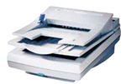
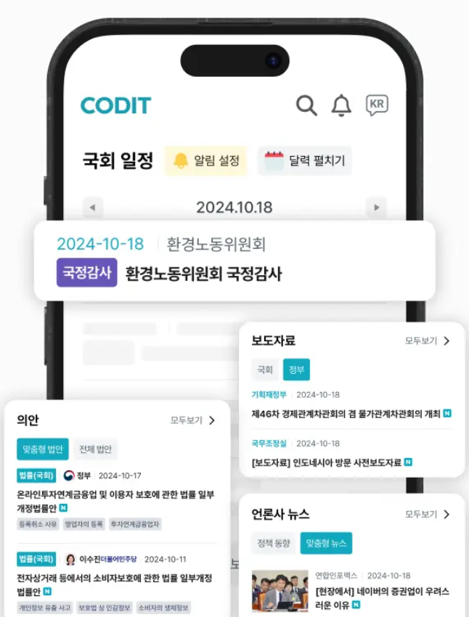

3.9.3 목표모델 개념도
3.9 원스톱 의안 관리 체계 구축
3. 추진과제 구현방안 수립
원스톱 의안 관리를 위해서 표준의안처리 체계를 구축, 사용자 편의성을 위한 모바일 서비스 구축 및 통합문서관리 체계를 구축함
표준의안처리 체계 구축
모바일의안 서비스 체계 구축
통합문서관리 체계 구축
콘텐츠관리시스템
의안관리시스템
모바일의안 서비스
4
프로세스 수립
2
3
1
01. 발의(제출)
의안 및 기타 의정자료
02. 접수
사무처직원
의원
03. 의장보고
통합의안관리시스템
동영상 파일
사진, 이미지 파일
04. 소관 상임위원회 심사 회부
연서전자서명 및 알림 기능
05. 위원회 의안처리
한글, Office 등 문서
종이 스캔 문서
06. 심사보고서 제출
파일
암호화
사무처직원
나의 의안
07. 본회의 의안처리
부서별 업무기능
의안정보 관리 기능
08. 단체장 이송
등록
폐기
보관
09. 의결내용확인
10. 의안심의
EXAMPLE
이관
반출
통합문서관리
시스템
11. 단체장 이송
의원
공유
반입
12. 재의결
전자결재 기능
개인 맞춤형 의안정보
검색

Slide 4












3.9.4 표준 의안처리 체계 구축 > 목표시스템 구성도
3.9 원스톱 의안 관리 체계 구축
3. 추진과제 구현방안 수립
원스톱의안관리 시스템 구성도
국민
의안관리
통합문서관리
연
계
표
준
W
E
B
서
비
스
외부연계 영역
의안준비
의안연서
의안발의(제출)
문서등록
개인 문서함
간편인증
의안작성
연서 요청
의안발의서 작성
문서등록
내등록/수정문서
입법조사ㆍ비용추계
연서 등록
의안 발의서 제출
수정/버전관리 등
최신문서 등
국가법령정보시스템
내부사용자
의안검토
연서 취소
발의 의안철회
의안등록
연서이력관리
발의의안이력관리
업무문서함
문서활용
부서문서함
분류체계 조회
자치법규시스템
의안접수
의안심의
의안의결
전사문서함 등
삭제/이동/복사 등
경기도의원
의안접수
의장 보고
본회의 부의
의안 검토
상임위 회부
본회의 의결
권한 보안
통계현황
국민신문고
모바일
DID
로그인
문서/폴더권한관리
사용자별/부서별
의안 번호부여
입법 예고
본회의 결과 공개
의안 철회접수
상임위 심사
의안 공포
사용자등급 등
일별/월별 등
SSO
로그인
전자문서유통시스템
의회사무처 직원
의정 통합DB
내부연계 영역
사용자DB
의안DB
자료요구DB
문서DB
의정활동DB
업무/협업DB
의정소식DB
행정지원DB
공통관리DB
AI 비서
외부 사용자
서비스 인프라
알림 서비스
협업시스템
WEB
WAS
RDBMS
DB보안
리포트
SSO
사용자보안
문자
전자회의록
집행부직원
SMS
이메일
전자회의시스템
전자정부 표준 프레임워크

Slide 5
3.9.5 표준 의안처리 체계 구축 > 업무프로세스 정의
3.9 원스톱 의안 관리 체계 구축
3. 추진과제 구현방안 수립
경기도의회 의안 발의 시, 의안처리 표준 업무프로세스를 정의하여 의안처리 업무 프로세스 및 요건을 도출함
의안관리를 위한 목표 업무프로세스 정의
01. 발의(제출)
02. 접수 및 요건검토
03. 의장보고 및 결재
Step 1
Step 2
의원 10인 이상이 발의
단체장 제출(조례안, 동의안, 승인안)
위원회 제안
의사담당관 : 접수대장 등재 → 의안 3대요건(발의, 형식, 성립) 확인 → 미비 시 보안요구/반려, 충족시 접수 및 의안번호 부여
의사담당관 : 의장보고
의장 : 소관 상임위 지정 및 전자·인쇄본 의원에게 배부
04. 위원회 심사 회부
Step 5
05. 상임위 의안처리
Step 6
06. 심사보고서 제출
의사담당관 : 소관 상임위원회 지정 공문 발송
의사담당관 : 제안설명→질의→토론→표결 순으로 심사
의사담당관 : 의결 결과를 담은 심사보고서∙속기록을 의장에게 공문으로 송부
07. 본회의 의안처리
08. 단체장 이송
09. 의결내용확인
위원장 보고 후 ▲질의 ▲토론 ▲표결. 수정안이 있으면 수정안→원안 순으로 표결. 의결 정족수는 재적 과반 출석·출석 과반 찬성
의결된 의안은 의결일로부터 5일 이내 도지사·교육감에게 이송
의결된 내용을 집행부에서 확인함
10. 의안심의
11. 단체장 이송
12. 재의결
의결된 내용을 집행부에서 확인함
의결된 의안은 의결일로부터 5일 이내 도지사·교육감에게 이송 (이송공문, 의결서)
집행부의 요청에 따라 조례안을 재의에 부치고 재적의원 과반수의 출석과 출석의원 3분의 2 이상의 찬성으로 전(前)과 같은 의결을 하면 그 조례안은 조례로서 확정

Slide 6
3.9.5 표준 의안처리 체계 구축 > 목표 업무흐름도
3.9 원스톱 의안 관리 체계 구축
3. 추진과제 구현방안 수립
경기도의회 의안 발의 시, 의안처리 표준 업무프로세스를 정의하여 의안처리 업무 프로세스 및 요건을 도출함
도지사, 의원, 위원회
의사 담당관
의장
상임위
본회의
집행부
S
1. 발의
요건미충족
발의서
제안이유서
발의의원 서명부
비용추계서
11. 재의결
이송공문
의결서
2. 접수 및
요건검토
4.위원회
심사회부
공문
청구요지서
10. 단체장
이송
8. 본회의
심사회부
요건충족
공문
청구요지서
본 회의 보고
의안 배부
3. 의장보고 및
결재
7. 결재
5. 의안처리
6. 심사보고서 제출
심사보고서
의결서
찬성의원서명부
회의록
검토보고서
수정안
공문
9. 의안처리
회의록
전자투표기록
의결내용확인
의안심의
단체장 이송
E

Slide 7
3.9.5 표준 의안처리 체계 구축 > 목표 업무 프로세스 상세
3.9 원스톱 의안 관리 체계 구축
3. 추진과제 구현방안 수립
경기도의회 의안 발의 시, 의안처리 표준 업무프로세스를 정의하여 의안처리 업무 프로세스 및 요건을 도출함
번호 | 활동 (Activities) | 담당 | 설명 | 주요 문서 및 결과 | 해당 시스템 | 연계시스템 (연계항목)
1 | 발의 | 도지사, 의원, 위원회 | •발의권자는 완결된 안(본문·제안이유·부칙)을 갖추어 회기 10일 전까지 의장에게 내고 의원발의는 찬성서명, 위원회제안은 위원 의결, 집행부 제출은 내부결재로 갈음. 비용이 수반되면 비용추계서 또는 미첨부사유서를 함께 제출함 | 발의서, 제안이유서, 발의의원 서명부, 비용추계서(해당시) | 의안관리시스템, 통합문서관리 | 협업시스템(상태) 비용추계(비용추계서)
2 | 접수 및 요건검토 | 의사담당관 | •의사담당관실에서 발의서, 제안이유서, 찬성의원서명부, 비용추계서를 본회의로 보고하여 발의내용을 열람 확인(위원회 심사 회부 대상이 아닌 의안) | 접수대장 등재,의안번호 부여 | 의안관리시스템 | 협업시스템(상태)
3 | 의장보고 및 결재 | 의장 | •의장은 접수 사실을 본회의에 보고하고, 의안을 전자·인쇄로 의원 전원에게 배부해 열람 가능하도록 배포 | 결재완료 의안 위원회 배부 | 의안관리시스템, 통합문서관리 | 협업시스템(상태)
4 | 위원회 심사회부 | 의사담당관 | •소관 상임위원회 지정 공문 발송. 휴·폐회 중에는 선(先)회부·후(後)보고 가능. 의장은 필요 시 심사기간(통상 10 일)을 지정함 | 공문, 청구요지서 | 의안관리시스템, 통합문서관리 | 협업시스템(상태)
5 | 의안처리 | 상임위 (의사담당관) | • 재적위원 과반 출석·출석과반 찬성으로 의결시 위원장 명의 공문, 의안 원문, 검토보고를 제출함 | 회의록, 공문(위원장 명의), 의안원문, 검토보고서, 수정(안) | 의안관리시스템, 통합문서관리 | 회의록시스템(회의록), 전자회의시스템(회의결과), 협업시스템(상태)
6 | 심사보고서 제출 | 상임위 (의사담당관) | •의결 결과를 담은 심사보고서∙속기록을 의장에게 공문으로 송부 | 심사보고서, 속기록, 의결서, 의안 | 의안관리시스템, 통합문서관리 | 협업시스템(상태)
7 | 결재 | 의장 | 의장 결재 후 의사담당실로 제출 | 심사보고서, 속기록, 의결서,의안 | 의안관리시스템, 통합문서관리 | 협업시스템(상태)
8 | 본회의 심사회부 | 의사담당관 | •본회의 심사회부 | 공문, 청구요지서 | 의안관리시스템, 통합문서관리 | 협업시스템(상태)
9 | 의안처리 | 본회의 (의사담당관) | •위원장 보고 후 ▲질의 ▲토론 ▲표결. 수정안이 있으면 수정안→원안 순으로 표결. 의결 정족수는 재적 과반 출석·출석 과반 찬성 | 회의록, 전자투표기록 | 의안관리시스템, 통합문서관리 | 회의록시스템(회의록), 전자회의시스템(회의결과), 협업시스템(상태)
10 | 단체장 이송 | 의사담당관 | 의결된 의안은 의결일로부터 5일 이내 도지사·교육감에게 이송 | 이송공문, 의결서 | 의안관리시스템, 통합문서관리 | 협업시스템(상태)
11 | 재의결 | 집행부 (의사담당관) | •재의요구에 따라 요구가 받아들여지면 집행부는 의안이 월권·법령 위반·공익 침해라고 판단되면 이송받은 날부터 20일 이내 본회의에 다시 심의해 달라고 요청 | 재의공문 | 의안관리시스템, 통합문서관리 | 협업시스템(상태)

Slide 8





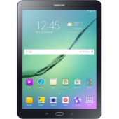
3.9.6 모바일의안 서비스 체계 구축 > 주요기능_전자서명
3.9 원스톱 의안 관리 체계 구축
3. 추진과제 구현방안 수립
현행 수기 방식으로 진행 중인 연서 절차를 PC 및 모바일 기반의 전자서명 연서 기능으로 전환함으로써, 의정활동의 효율성 및 신속성을 제고하고자 함
경기도의회 의원
연서 전자 서명 절차
구현 방향성
로그인
의원 본인 로그인
PC, 모바일 기기를 통해 연서 전자서명 메뉴에 접근
의원 발의 의안에 대한 내용 (제안이유, 주요내용, 연서요청) 확인
의안 및 붙임자료의 다운로드를 통한 확인 기능 제공
본인확인에 의한 연서 처리
연서 전자 서명
발의 현황
PC 기반
휴대폰(Mobile) 및
태블릿 기반
의원 발의 의안 찾기
연서 요청 의안 정보 확인
의안 주요 내용
붙임 문서(의안, 비용추계파일)
로그인 방식으로 진행
본인인증 간편화 지원
DID 로그인 지원
휴대폰과 태블릿 PC를 통한 연서 요청 확인
본인확인 및 전자 서명 기능 제공
본인확인
공동인증서 및 간편 본인인증 처리
연서(찬성 동의 서명)

Slide 9

3.9.6 모바일의안 서비스 체계 구축 > 주요기능_전자서명
3.9 원스톱 의안 관리 체계 구축
3. 추진과제 구현방안 수립
경기도의회 의안 발의 시, 의안처리 표준 업무프로세스를 정의하여 의안처리 업무 프로세스 및 요건을 도출함
의안 연서 프로세스
의안 연서 현황 문제점
연서요청
연서등록
연서취소
의안발의
의안발의후
연서철회
의원 직접 방문 수기 연서 서명 득함
의원 서명 등 종이 문서로 수기처리 불편
종이 서명문서, 접수대장 문서고에 보관중으로 조회 및 참조 불편함
의원 연서 현황 실시간 조회가 안됨
의안 연서 취소, 철회 발생시 이력 관리가 안되어 업무 생산성, 효율성이 떨어짐
의안 연서 의원 필요정족수 실시간 파악이 어려움
의안 연서 완료 상태 파악을 위해 실시간 현장확인의 불편함 초래
수기 연서 개선 필요성
의안 연서 현황 조회 필요성
연서 이력관리 및 실시간 조회 및 검색
절차 간소화 및 업무 생산성 제고 필요
전자연서
수기연서
찬성연서
반대연서
연서 재요청
철회 시 의견 작성 필
연서요청: D-5일
발의의안정보
공동발의 의원
의원명 | 연서상태 | 연서날자 | 추가의견 | 알림
홍길동 | 연서 | 2025/08/09
김홍기 | 연서 | 2025/08/14 | -
김길수 | 미확인
이홍기 | 연서>철회
김덕기 | 연서 | 2025/08/10 | -
한영수 | 확인중 | 2025/08/05
확인
알림
확인
알림
모니터링
알림
의안연서 완료시 의안 자동제출기능
의안연서 미완료이지만, 제출을 위한 최소인원 충족시 제출기능
의안 연서 실시간 조회기능
연서함(요청 받은 연서, 요청한 연서) 관리 기능

Slide 10
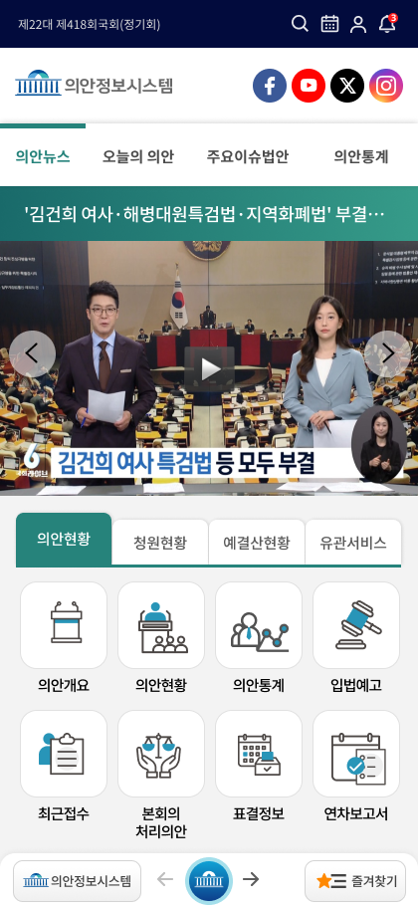
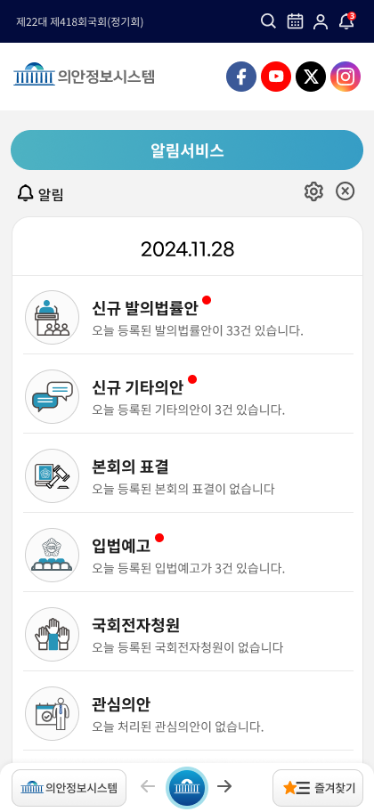
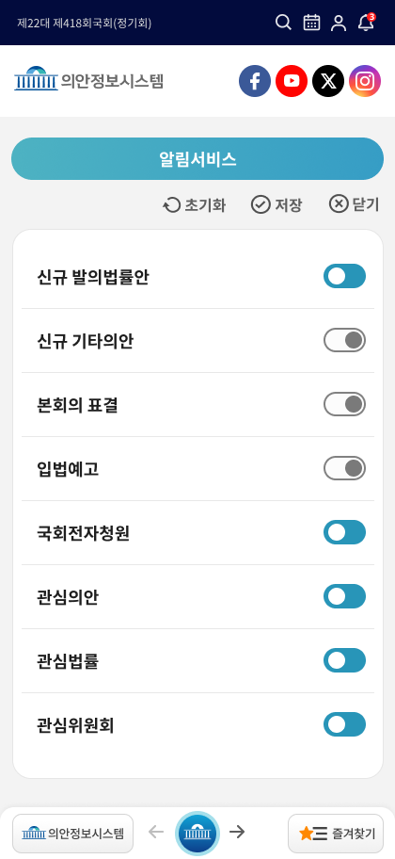

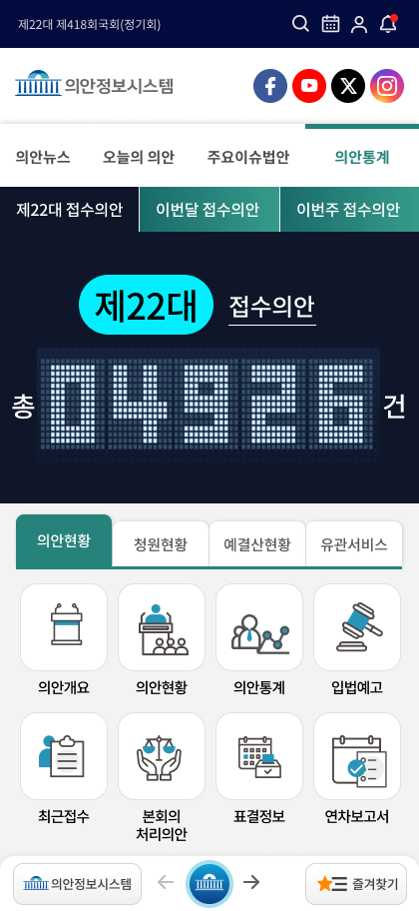
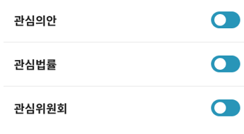

3.9.6 모바일의안 서비스 체계 구축 > 주요기능_맞춤형 서비스
3.9 원스톱 의안 관리 체계 구축
3. 추진과제 구현방안 수립
모바일 의안 서비스의 효율적 운영을 위하여 하이브리드 앱 형식으로 시스템을 구축하고, 사용자 알림 설정 기능을 통해 이용 편의성을 제고하고자 함
다양한 의안정보 제공
사용자 알림 설정
사용자 편의성을 높이기 위하여 UI/UX 가이드라인 적용
하이브리드 앱 구축을 통해 서비스 신속성 및 안정성 향상
다양한 의안정보를 기반으로 하여, 사용자별 맞춤형 서비스 제공
사용자별 알림서비스 설정 → 맞춤형 알림 서비스 제공
구현 방향성
제11대 접수의안
제11대

Slide 11
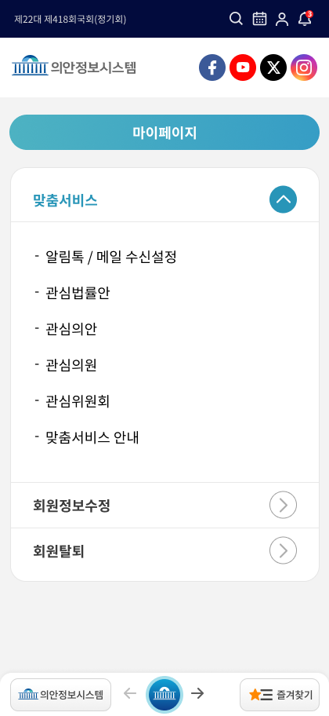
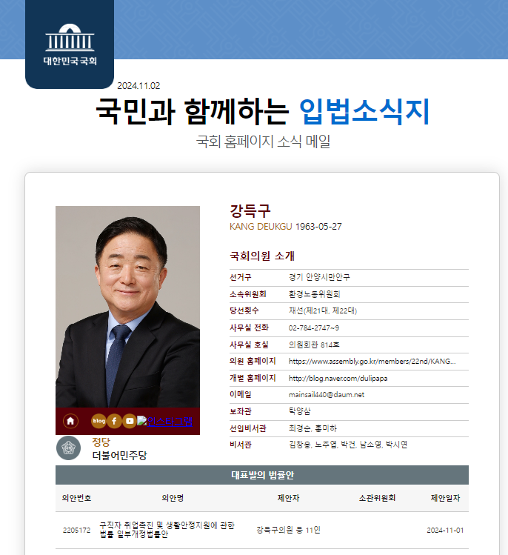
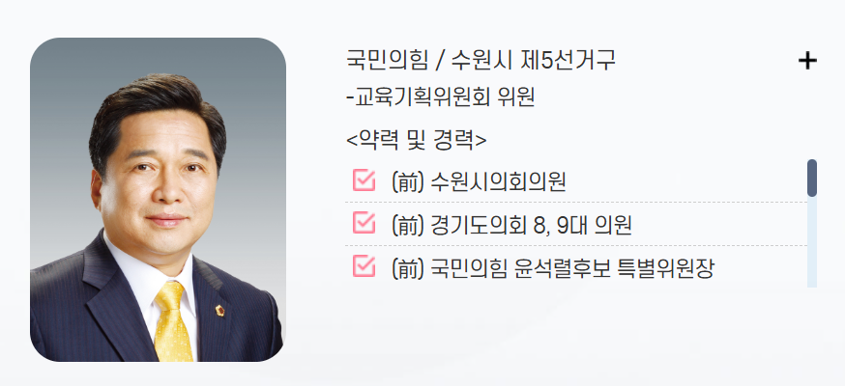
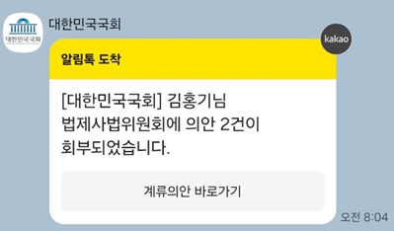
3.9.6 모바일의안 서비스 체계 구축 > 주요기능_모바일알림 서비스
3.9 원스톱 의안 관리 체계 구축
3. 추진과제 구현방안 수립
관심정보에 대한 모바일알림 서비스를 통해 의안정보 접근성 강화
관심정보 설정
맞춤형 알림서비스
관심의안, 의원 등 다양한 맞춤형 정보 설정 기능 제공
관심의안은 국회 통합회원 연동을 통해 동기화
관심 정보에 대해 메일링 및 알림톡 서비스를 제공하여 시스템에 미접속시에도 다양한 의안정보 확인 가능
구현 방향성
경기도의회
모바일 알림
[경기도의회] 김호겸님
정보화위원회에 의안 2건이
회부되었습니다.

Slide 12
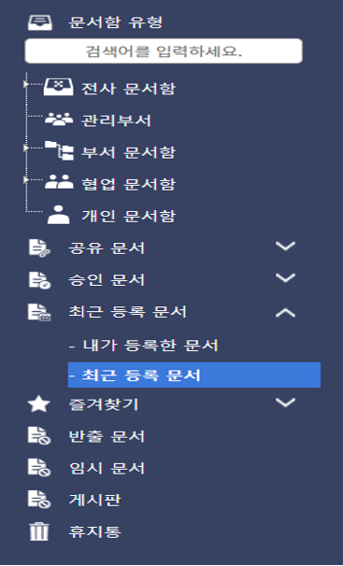

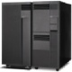
3.9.7 통합문서관리 체계 구축 > 개념도
3.9 원스톱 의안 관리 체계 구축
3. 추진과제 구현방안 수립
의안관리업무에서 생산되는 다양한 콘텐츠들을 문서 LifeCycle에 따라 관리할 수 있는 통합 문서관리체계를 구성함
통합문서관리 개념도
의정포털시스템
의안관리시스템
의정자료유통시스템
통합문서관리 및 공유체계 구축
추후반영
1차반영
추후반영
개인 및 부서에서 분산되어 있던 문서들의 통합화로 정보 공유 기반 마련
다양한 콘텐츠
공개/비공개 제한
동영상 파일
관리
(예시
통합문서관리시스템
접근 권한 통제에 따른 문서 검색 및 열람
다양한 업무 시스템에서 발생하는 컨텐츠의 통합 관리
사진, 이미지 파일
등록
문자 인식 및 PDF 변환
종이문서 전자화
파일
암호화
폐기
보관
문서 중복 저장 방지 및 문서 이력관리
이관
통합 문서 관리 및 공유
반출
한글, Office 등 문서
공유
반입
검색
업무함과 캐비닛 구성으로 부서별, 목적별 분산관리 가능
종이 스캔 문서
문서 표준분류체계
파일, 폴더 암호화
개인, 부서, 문서함별 권한관리
문서 이력관리 (권한,버전,폐기 등)
업무별 저장소관리
문서 통계현황 관리
저장소(스토리지)

Slide 13



3.9.7 통합문서관리 체계 구축 > 목표시스템 구성도
3.9 원스톱 의안 관리 체계 구축
3. 추진과제 구현방안 수립
개별 생성 자료의 전사 통합 저장소 관리 및 분류체계 정립을 통한 문서 관리 체계 수립을 통한 협업 지원으로 전체 업무의 효율성 향상 및 대내외 신뢰성 제고
통합문서관리
개인문서함
조회/검색/유통
문서등록
개인 문서함
업무 문서함
통합검색
개인파일
통합검색
문서등록
수정/버전관리
연계등록
내등록/수정문서
최신문서
즐겨찾기
휴지통
부서문서함
전사문서함
협업문서함
문서 검색(전체)
속성정보 검색
결과내 검색
추계관련
원가자료
URL 링크 유통
내부사용자
기존추계
협업 및 공유
작업용추계
문서분류관리
문서활용
권한 보안
통계현황
시스템 관리
부서문서함
프로젝트/ 협업
분류체계 조회
삭제/이동/복사
다운로드
소유권 이전
문서/폴더권한
비밀등급
사용자 등급
암호화
사용자/부서별현황
일별/월별 현황
유형별 현황
자동집중화현황
사용자/부서관리
권한/역할 관리
폴더관리
이력 및 로그관리
경영관리
내부사용자
전략사업
의안관리
파일/폴더 공유
생성
유통
보관
활용
이관
폐기
의안준비
외부사용자
의안접수
문서분류관리
통합문서 Repository
회의록
문서분류관리
……
……
……
……
공용문서함
부서함 분류 관리
정보화규정
부서관리자
예결산
연서
의안문서
첨부문서 등
업무 교육
내부규정
전사분류관리
단계별 문서 이관
EDMS 문서 활용
시스템관리자
원스톱의안관리 시스템
시스템 운영
의안준비
의안접수
의안심의
의안의결
관리/운영자

Slide 14
3.9.7 통합문서관리 체계 구축 > 전자문서관리 문서분류체계 기준
3.9 원스톱 의안 관리 체계 구축
3. 추진과제 구현방안 수립
분류체계 수립의 기본 3대 요건을 토대로 분류체계 수립 원칙을 포괄성, 직관적 접근, 관리 용이성, 변화의 유연성 측면에서 정의함
문서 분류 체계 수립 기준
분류체계 수립의 요건
주요내용
상속성 : 각 상/하위 분류간 개념적인 상속성을 유지 함
상호 배타성 : 동일 Level의 분류들을 상호 중복으로 배치 하지 않음(Mutually Exclusive)
포괄성 : 상위분류는 하위 분류 전체를 포괄하여 누락이 없음(Collectively Exhaustive)
원칙 | 내용
포괄성 (범용성) | 전 조직에서 발생하는 모든 컨텐츠를 포함할 수 있는 분류체계여야 함
직관적 접근 | 사용자들이 컨텐츠를 쉽게 등록하고, 검색할 수 있도록 분류체계가 이해하기 쉽고, 직관적이어야 함
관리 용이성 | 분류체계 내에서 문서의 이동이나 삭제와 같은 정제활동, 일괄 접근권한 변경 등과 같은 지속적인 분류체계 관리가 용이해야 함
변화의 유연성 | 새로운 분류항목의 생성, 조직/업무 변화와 같은 분류체계의 진화 가능성을 고려하여 변화에 유연해야 함

Slide 15



3.9.7 통합문서관리 체계 구축 > 관리자 주요 기능
3.9 원스톱 의안 관리 체계 구축
3. 추진과제 구현방안 수립
사용자들이 문서관리시스템의 원활한 사용을 위한 다양한 설정 기능을 제공하고 문서 처리 현황 등을 확인할 수 있는 이력 및 통계기능을 제공함
관리자 주요 기능
01. 조직
부서 이용자, 직위 관리
기업 관리자 그룹 관리
사용자 관리
분류체계 관리
시스템에 접근할 수 있는 부서와 사용자를 관리함. 등록/수정/삭제 기능을 사용하며, 사용자 유형과 겸직처리도 가능
기관내에서 사용하기 위한 분류체계를 등록/수정/삭제 할 수 있으며, 문서 등록시 분류체계를 지정하며 분류체계별 조회가 가능함
02. 관리
기업콘텐츠 유형, 코드 관리
권한, 버전, 폐기, 이력 관리
03. 문서함
문서함 별 권한 관리
문서함 별 승인정보 관리
그룹 관리
이력 관리
관리자는 문서함 및 문서에 접근할 수 있는 그룹을 생성하고 사용자그룹을 관리함
문서의 등록, 열람, 수정, 삭제, 다운로드 등 문서의 라이프사이클 관련 모든 이력을 관리하고 확인할 수 있음
04. 분류
분류 체계 관리
분류 체계 엑셀 저장
문서함 관리
업무 관리
05. 로그
기업콘텐츠 처리 유형별 로그 관리
접근 이력 관리
문서함에 접근할 수 있는 사용자, 부서, 그룹을 설정 관리함. 하위문서함에 대한 접근권한은 상위문서함의 권한과 동일하게 자동으로 상속 받음
한 개의 기관에 여러 개의 업무를 지정할 수 있으며 업무별로 별도의 레파지토리 관리가 가능함
06. 통계
기업콘텐츠 통계 현황 관리
라이프 사이클 별 모니터링

Slide 16

3.9.7 통합문서관리 체계 구축 > 사용자 주요 기능
3.9 원스톱 의안 관리 체계 구축
3. 추진과제 구현방안 수립
LifeCycle 관련 모든 기능을 제공하고 있으며 접근 권한에 따라 메뉴의 권한이 다르게 부여됨. 로그인 후 표시되는 포틀릿 화면을 통하여 사용자와 관련된 문서의 현황을 바로 확인할 수 있음
사용자 주요 기능
01. 등록
콘텐츠의 속성 및 색인 입력
전자문서, 이미지문서 등록
드래그앤 드롭 파일 등록
포틀릿 화면
Drag&Drop
승인 문서
사용자 로그인시 표시되는 메인 화면으로 사용자가 지정한 항목들이 기본 화면으로 표시됨, 문서현황을 기본으로 표시하여 주며 여러가지의 포틀릿 화면 지정 기능 제공
Windows탐색기로 부터 등록을 원하는 파일을 Drag 하여 문서 목록창에 Drop하면 바로 등록이 되는 Drag&Drop 등록 기능을 제공
등록/수정 시 승인이 필요한 문서를 관리하는 승인 문서함을 지정 가능, 등록/수정 시 승인/반려 조치를 수행하며 승인요청 문서, 승인완료 문서, 승인반려 문서, 내가 승인할 문서 등을 별도로
조회할 수 있음
02. 승인 (연계)
문서 등록 시 승인 후 등록
승인, 검토 등 다양한 결재선 지정
다양한 문서함 제공
접근통제 및 공유
03. 검색
폴더 및 분류 체계 검색
간편 및 상세 검색
전문검색 기본 내장
권한별로 전사문서함, 부서문서함, 협업문서함, 개인문서함을 기본으로 제공하고 있으며 사용자 편의를 위해 공유문서함, 승인문서함, 즐겨찾기, 반출문서함 등을 제공
선택한 파일에 권한을 설정하여 특정사용자 또는 특정 그룹에 읽기/쓰기 권한을 부여, 또한 특정사용자에게 개인 파일 및 폴더를 공유하고, 권한 관리를 통해 타 사용자의 불법 접근을 제어
버전 관리
04. 열람
파일 다운로드 열람
썸네일 미리보기
문서 뷰어를 이용한 PDF 문서 열람
사용자가 수정권한이 있는 문서를 수정하기 위해 체크아웃을 하게 되면 잠금 상태로 변경되며, 문서를 수정 후 체크인하면 버전이 증가되면서 등록됨, 버전별 비교를 통하여 변경된 내용을 쉽게 확인 가능
문서 등록
문서 썸네일 보기
새로운 문서를 등록하는 기능으로 문서제목, 문서유형 및 기타 속성 정보와 파일을 첨부한 후 저장함, 문서에 따라 권한을 설정하면 문서의 접근 권한을 제한할 수 있음
문서 조회 시 해당 문서의 기본적인 속성 정보를 볼 수 있으며, 첨부파일을 열어보기 전에 해당 파일의 첫 번째 페이지를 썸네일 형태로 보여줌
05. 버전
기업 콘텐츠의 첨부 파일 반출
반출된 첨부 파일 반입
버전별 문서 비교

Slide 17


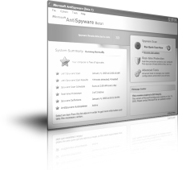
3.9.7 통합문서관리 체계 구축 > 중복저장 방지 적용 기능
3.9 원스톱 의안 관리 체계 구축
3. 추진과제 구현방안 수립
의정 표준플랫폼에서 관리되는 문서 등 다양한 컨텐츠에 대해 중복 저장방지 기능을 적용하여 불필요한 정보의 저장을 원천적으로 차단함으로써 효율적관리와 스토리지 절감효과를 추진함
중복저장 방지 적용 기능
사용자 - 1
파일 식별키 검증을 통한 중복저장 방지
1
2
문서등록
파일 식별기 추출
파일을 신규로 등록 시 파일의 식별키를 추출하여 파일과 함께 등록
동일한 파일을 추가 등록하게 되면 파일의 식별키를 비교 검증하여 중복저장 방지
동일한 파일을 다른 색인정보로 등록할 경우 색인정보만 저장되고 최초로 저장된 파일을 참조
식별키 검증
사용자 - 2
DBMS
식별키검증
2
신규 파일
유무 확인
처음 등록
기존파일 존재
신규파일 등록
연결 정보만 등록
사용자 - n
1
문서등록
파일관리
DBMS

Slide 18


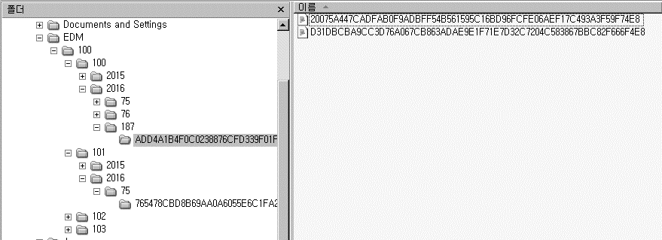





3.9.7 통합문서관리 체계 구축 > 파일암호화 및 보안기능
3.9 원스톱 의안 관리 체계 구축
3. 추진과제 구현방안 수립
의정 표준플랫폼에서 등록되는 모든 파일은 암호화하여 보관되며 파일이 저장되는 저장소는 사용자가 특정할 수 없도록 관리함
파일암호화 및 보안기능
파일 암호화
파일 저장소 보안
AES
파일 암호화
동영상 파일
종이문서
전자문서
문서관리시스템
문서등록
이미지 파일
저장 경로
해쉬값 형태 파일관리
등록되는 모든 파일은 국제표준(AES256) 암호화 방식으로 암호화 하여 보관
암호화된 전자화 문서를 생성하기 때문에 개인정보가 포함된 문서가 외부로부터의 유출이 발생하더라도 전자 문서의 정보 유출을 완벽하게 차단할 수 있음
DB 정보를 활용하여 특정 문서를 사용자가 찾을 수 없도록 엔진에서 관리
폴더명과 파일명은 HASH되어 검색 등으로 파일을 찾을 수 없음
탐색기 주요 기능
Drag&Drop : 로컬드라이브 또는 내 문서함에서 Drag&Drop을 통해 등록
Copy&Paste : 복사, 붙여넣기 기능을 통해 쉽게 등록
속성정보 : 제목, 유형, 보존년한 등 속성정보 관리
권한설정 : 권한 항목을 생성하고, 선택한 권한 항목에 사용자/그룹의 권한을 지정
권한종류 : 개인권한, 팀권한, 전사권한, 사용자 지정 권한
권한내용 : 목록보기, 읽기, 쓰기, 수정, 삭제, 권한변경

Slide 19
3.9.8 응용 기능 구성 > 기능 구성도
3.9 원스톱 의안 관리 체계 구축
원스톱 의안관리 시스템은 13개의 대기능과 42개 중기능으로 구성됨
원스톱 의안관리 시스템
의안준비
의안연서
의안발의
의안접수
의안심의
의안의결
의안철회
재의요구ㆍ제소
문서공통
문서분류
문서관리
문서보안
연계관리
의안작성
연서 요청
의안발의서 작성
의안접수
의장 보고
본회의 상정
의장 확인
의결사항
확인
버전관리
분류체계
관리
문서등록
접근권한
관리
시스템 연계
입법조사ㆍ 비용추계첨부
연서 등록
의안 발의서 제출
의안 검토
상임위 회부
본회의 의결
위원회동의
재의요구
이력관리
폴더관리
문서활용
디바이스
연계(필요시)
의안검토
연서 취소
발의 의안철회
의안 번호부여
상임위 심사
본회의 결과 공개
본회의동의
의안접수 (내부결재)
로그관리
인수인계/
폐기
의안등록
의안 철회접수
입법 예고
의안 공포
철회여부
확인
재의결
검색
제소

Slide 20
3.9.8 응용 기능 구성 > 기능 정의서(1/3)
3.9 원스톱 의안 관리 체계 구축
3. 추진과제 구현방안 수립
의안관리시스템의 주요 기능은 아래와 같음
주요기능 | 세부 내역 및 설명 |  | 요건 및 고려사항
의안준비 | 의안작성 |  | 의안작성양식 작성 및(입법조사결과서ㆍ비용추계결과서 첨부) 조회 기능
 | 의안 검토 | 의안 검토
 | 의안등록 | 의안종류선택
 |  | 의안형태선택
 |  | 등록주체
 |  | 의안검토
 |  | 의안등록
의안연서 | 연서 요청 | 연서요청 | 결재 시스템 연계
 | 연서 등록 | 요청에 대한 이행
 | 연서 취소 | 의안연서 등록 취소
의안발의 | 의안발의서작성 | 의안제출서식
 | 의안발의서제출 | 의안 발의서 제출
 | 발의의안철회 | 의안철회서
의안접수 | 의안접수 | 의안접수 공개
 | 의안 검토 | 사무처 검토
 | 의안번호부여 | 의안번호부여
 | 의안철회접수 | 철회요구공문접수

Slide 21
3.9.8 응용 기능 구성 > 기능 정의서(2/3)
3.9 원스톱 의안 관리 체계 구축
3. 추진과제 구현방안 수립
의안관리시스템의 주요 기능은 아래와 같음
주요기능 | 세부 내역 및 설명 |  | 요건 및 고려사항
의안심의 | 의장 보고 | 의장보고서
 | 상임위 회부 | 상임위 심사 회 부
 | 상임위 심사 | 상임위 검토ㆍ심사
 | 입법예고 | 입법예고
의안의결 | 본회의 상정 | 본회의 심의관리
 | 본회의 의결 | 본회의심의내용
 | 본회의결과공개 | 부의
 | 의안공포 | 공포관리
의안철회 | 의장확인 | 철회요구공문
 | 위원회동의 | 의제선정여부
 | 본회의 동의 | 의제선정여부
 | 철회여부 확인 | 결과 알림
재의요구·제소 | 의결사항확인 | 의결확인
 | 재의요구 | 요구신청서
 | 의안접수(의장확인) | 의안번호부여
 | 재의결 | 찬성의원수
 | 제소 | 신청

Slide 22
3.9.8 응용 기능 구성 > 기능 정의서(3/3)
3.9 원스톱 의안 관리 체계 구축
3. 추진과제 구현방안 수립
의안관리시스템의 주요 기능은 아래와 같음
주요기능 | 세부 내역 및 설명 |  | 요건 및 고려사항
마이페이지 | 나의 의안 현황 조회 | 나의 의안 현황을 조회
 | 발의 전 의안처리 | (발의 전)나의 의안현황 조회 (대표발의, 공동발의 의안 정보 확인, 연서 현황 확인)
 | 연서 요청 | 의안에 대한 의원들의 연서 요청
 | 요청한 연서함 | 요청한 연서 현황
 | 발의가능 의안 | 발의가능한 의안 현황 조회 (의안 중 조건이 충족되어 발의가 가능한 의안)
 | 요청받은 연서 | 요청받은 연서 현황 목록 (연서 요청 받은 의안)
 | 연서하기 | 전자적 연서
 | 발의 후 의안처리 | (발의 후)나의 의안현황 조회 (대표발의, 1인발의, 공동 발의, 찬성 의안)
검색 | 전체 의안 | 전체 의안 정보목록 조회
 | 처리 의안 | 처리 의안 정보목록 조회
 | 계류 의안 | 계류 의안 정보목록 조회
 | 청원 | 청원 정보목록 조회
 | 통합검색 | 의안 내용, 첨부화일 내용 통합검색
 | 의안 조건검색 | 기간, 개인, 공동, 찬성 등 조건검색
통계 | 맞춤 통계 제공 | 의원별 맞춤 통계(년,월별, 기간별)
 | 의원별 맞춤 통계 제공 | 의원별 맞춤 통계(대표발의, 공동발의, 찬성)
 | 종류별 의안 | 종류별 의안 통계
 | 결과별 의안 | 결과별 의안 통계
 | 의안별 연서 | 의안별 연서 통계

Slide 23
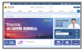
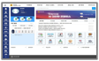
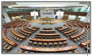
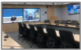
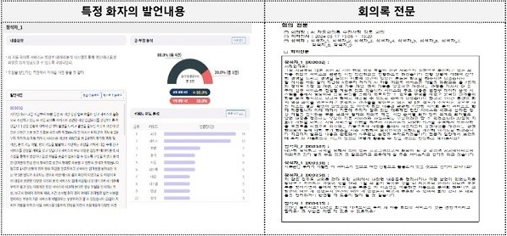
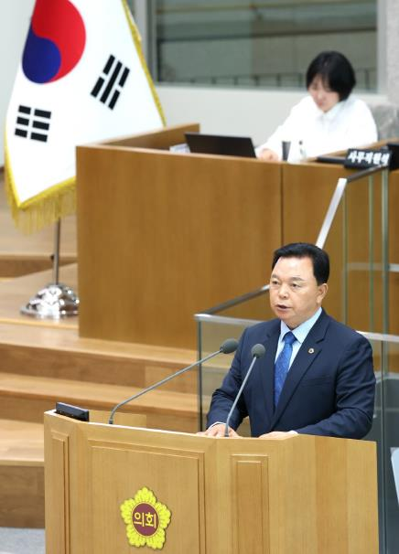

3.9.9 연계 구조 정의 > 연계 개념도
3.9 원스톱 의안 관리 체계 구축
3. 추진과제 구현방안 수립
내외부시스템
홈페이지
의정포털시스템
전자회의 시스템
원격회의 시스템
전자회의록
의원별 영상 서비스
원스톱 의안관리시스템
시스템 자동 연계
국민동의청원
의안관리 시스템
주민청원
준비
접수
소관위 회부
위원회 심의
본회의 의결
집행부 이송
집행부제출
의원 발의
위원회 제안
내부 연계 업무
원스톱 의안 업무
준비 단계
심의 단계
의결 단계
입법 검토
비용 추계
연서
검토보고
회의록 작성
심사보고
회의록 작성
입법정책 담당관
예산정책 담당관
도의원
전문위원실
속기팀
전문위원실
속기팀

Slide 24

3.9.9 연계 구조 정의 > 연계 구조도
3.9 원스톱 의안 관리 체계 구축
3. 추진과제 구현방안 수립
원스톱 의안관리시스템 내·외부연계 구조는 아래와 같음
원스톱
의안관리시스템
로그인, 결재정보
AI 비서
알림(관심의안 등)
의안 현황 및 통계 정보
홈페이지
협업시스템
의안 상태 정보, 협업 정보
협업 내용
회의록 정보
전자회의록 시스템
전자회의
시스템
회의결과

Slide 25
3.9.9 연계 구조 정의 > 연계 정의서
3.9 원스톱 의안 관리 체계 구축
3. 추진과제 구현방안 수립
원스톱 의안관리시스템 내·외부연계 정보는 아래와 같음
서비스명 | 구분 |  | 연계 대상 정보시스템 | 주기 | 연계 방향 | 내/ 외부 | 수신 |  | 송신
 | 단위시스템명 | 용도 |  |  |  |  | 연계정보 | 연계방식 | 연계정보 | 연계방식
원스톱 의안관리 시스템 | 원스톱 의안관리 시스템 | 의안 정보 제공 | 홈페이지 | 일별 | 수신 | 외부 | 의안 현황 및 통계 정보 | ESB | - | -
 |  |  | 협업시스템 | 수시 | 송수신 | 내부 | 의안 상태 정보 | ESB | 협업내용 | ESB
 |  |  | AI 비서 | 실시간 | 송수신 | 내부 | 관심 의안 정보 | ESB | 로그인, 결재정보 | ESB
 |  | 회의록 정보 제공 | 전자회의록 시스템 | 일별 | 수신 | 외부 | 회의록 정보 | ESB | - | -
 |  | 의결 정보 제공 | 전자회의 시스템 | 일별 | 수신 | 외부 | 회의결과 | ESB | - | -

